Slide 1
Willkommen zum 1. Informationsabend
Für das Schuljahr 2024/ 2025

Slide 2
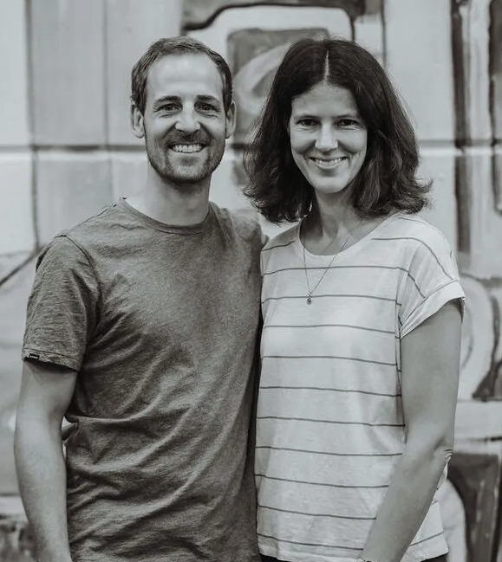
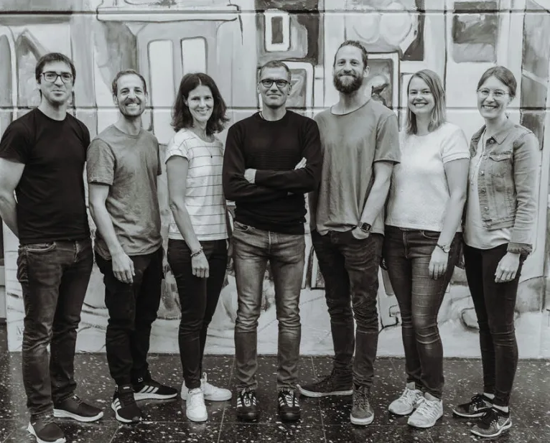
Beratung und Betreuung
Oberstufenteam im S II-Büro
Beratungslehrer Herr Winkel & Frau Schäfer

Slide 3
Gesamtschule Eiserfeld
Oberstufe der Gesamtschule Eiserfeld
Oberstufe seit 1995
Größte Oberstufe unter den städt. Schulen der Stadt Siegen
Großes und vielfältiges Leistungskurs-angebot
Nur wenige Seiteneinsteiger müssen abgelehnt werden

Slide 4
Die gymnasiale Oberstufe in NRW

Slide 5
Mögliche Abschlüsse in der gymnasialen Oberstufe
Fachhochschulreife
Studium an einer Fachhochschule
Ausbildung
Abitur
Studium an einer Universität oder Fachhochschule
Duales Studium
Ausbildung
Duales Studium
Nach
Q1
Nach
Q2

Slide 6
Der Weg zum Abitur
Einführungsphase
Jahrgangsstufe EF mit Versetzung in die Jahrgangsstufe Q1
Qualifikationsphase
Jahrgangsstufen Q1 und Q2 mit Abiturzulassung
Abitur
Abiturprüfung

Slide 7
Die Einführungsphase Jahrgangsstufe 11
ein Vertiefungsfach + weiterer Wahlkurs
10 Kurse
+

Slide 8
Die Einführungsphase Jahrgangsstufe 11
Zu belegende Grundkurse
Biologie, Chemie, Physik
Französisch (JG 7, 9, EF)
Spanisch (JG 7, 9, EF)
Naturwissenschaften
Sport
Kunst
Musik
Mathematik
Deutsch
Philo
Religion
Englisch
Fremdsprachen
Gesellschaftswissenschaften
Geschichte, Erdkunde, Pädagogik, Sozialwissenschaften

Slide 9
Die Qualifikationsphase Jahrgangsstufen 12 und 13
weiteren Grundkurs oder
Vertiefungsfach/ Projektkurs/Facharbeit
2 Leistungskurse
7 Grundkurse
+

Slide 10
Das Abitur Die Abiturprüfung
beide LKs
2 GKs
Abitur-prüfung
Grundsätzlich müssen zwei der Fächer D, M, FS Abiturfächer sein

Slide 11
Zusammenfassung Informationen zur Oberstufe
https://broschuerenservice.nrw.de/msb-duesseldorf/shop/Die_gymnasiale_Oberstufe_an_Gymnasien_und_Gesamtschulen_in_Nordrhein-Westfalen.

Slide 12
Warum die Gesamtschule Eiserfeld?
Schule mit Tradition
Kultur der Wert-schätzung
Individuelle Gestaltung
der Schullaufbahn
Vielfältiges LK-Angebot
Förderangebote
(Projekt-/ Vertiefungskurse)
Notes:
All das, was Herr Wagner erläutert hat gilt für alle Oberstufen in NRW.
Warum solltet Ihr liebe SuS bzw. Sie liebe Eltern sich gerade für die GEE entscheiden.
Schule mit Tradition
Die GEE feiert im nächsten Jahr ihr 25-jähriges Bestehen und kann somit auf eine großen Erfahrungsschatz zurückblicken.
Das heißt jedoch nicht, dass wir auf Gedeih und Verderb an alten Zöpfen festhalten und uns jedem Fortschritt verweigern; nicht umsonst findet man in unsere Logo das Motto „Schule in Bewegung“.
Wir sind immer offen für Innovationen, die uns und unsere SuS voranbringt. So haben wir als es um die Erweiterung unserer Schule ging erst nach reiflicher Überlegung zugestimmt, weil wir erst geprüft haben, ob wesentliche Konzepte unseres schul. Miteinanders auch dann noch erhalten bleiben.
Kultur der Wertschätzung
Für uns ist ein harmonisches Miteinander ein wesentlicher Grundstein für erfolgreiches Lernen, das gelingt nur, wenn man sich gegenseitig respektvoll begegnet.
Außerdem sind uns die Meinungen unserer SuS wichtig.
Am Beispiel der Entstehung unseres LK-Modells lässt sich das sehr schön zeigen (Enstehung erläutern).
Uns ist es auch wichtig ehrlich mit den SuS und selbstverständlich auch mit Ihnen liebe Eltern zu sein.
Deshalb gab es in den vergangenen Jahren ein festes LK-Angebot, so dass man am Ende der EF kein böses Erwachen erlebte (näher erläutern).

Slide 13
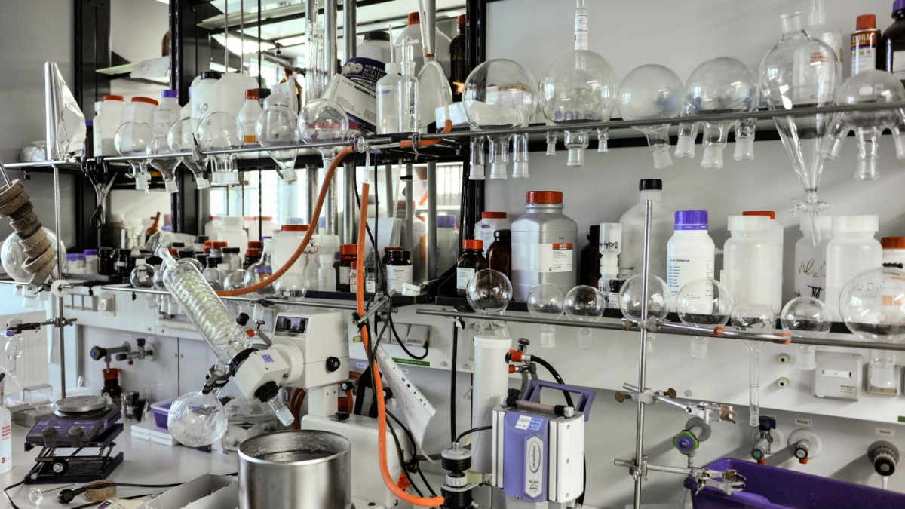
Projektkurse
Attraktive Kurse mit vom Lehrplan unabhängigen Themen, angelehnt an Interessen der Schüler:innen
Berücksichtigt werden dabei sowohl
mathematisch / naturwissenschaftlich,
künstlerisch und/ oder
sprachlich interessierte Schüler:innen

Slide 14
Vertiefungsfächer – Leitziel
Weiterentwicklung und Sicherung erforderlicher Kompetenzen für einen erfolgreichen Durchgang durch die Qualifikationsphase in den Fächern Mathematik, Deutsch und Englisch.
→ „perspektivische“ Förderung
https://freepngimg.com/png/ 16788-target-png-file

Slide 15
Leistungskurse an der GEE
1. Schiene
Deutsch
Mathematik
Englisch
Biologie
Chemie
Sport
Kunst
2. Schiene
Deutsch
Mathematik
Englisch
Pädagogik
Erdkunde
Geschichte

Slide 16
Vorgezogene Leistungskurswahlen
Konstante Lerngruppen in den Leistungskursen ab der Jahrgangsstufe EF
Konstanz des Fachlehrers im Leistungskurs
Einjährige Erprobungsphase der Leistungskurswahl

Slide 17
Jahrgangsstufenfahrten
Kennenlernfahrt zu Beginn der Jahrgangsstufe EF
Abschlussfahrt zu Beginn der Jahrgangsstufe Q2

Slide 18
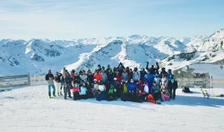
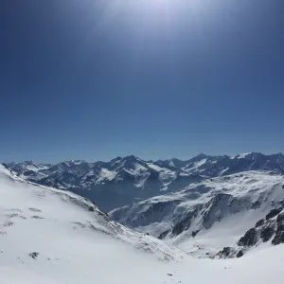
Skisport-Fahrten
Einmal pro Jahr habt ihr die Möglichkeit, an dieser Angebotsfahrt „Ski und Snowboard“ teilzunehmen. Für Anfänger und Profis geeignet!

Slide 19
Kosten
Eigenanteil der Eltern für Schulbücher: 93 € (für die komplette Oberstufe)
Taschenrechner: ca. 120 €

Slide 20
Wie geht‘s weiter?
Tag der offenen Tür
Dieses Tag wird am 13.01.2024 von 10-14 Uhr stattfinden. Dabei wird u.a. auch die Möglichkeit bestehen, in Unterricht der Sek II „reinzuschnuppern“.
Bitte die aktuellen Hinweise auf der Homepage beachten!

Slide 21
Wie geht‘s weiter?
Anmeldewoche für externe Schüler:innen
29.01.2024 bis 02.02.2024 (Mo bis Fr)
nach vorheriger Terminvereinbarung auf der Homepage
Ausblick: LK Wahlen Februar 2024
GK Wahlen vor den Osterferien
(zu den Wahlen werden die SuS mit der Schulplatzzusage eingeladen)

Slide 22
Wie geht‘s weiter?
Anmeldung für interne Schüler:innen GEE
Mit dem Hj-Zeugnis erhaltet ihr von euren Klassenleitungen einen internen Anmeldezettel, den ihr ausgefüllt bei eurem KL wieder abgebt.
Ausblick: LK Wahlen Februar 2024
GK Wahlen vor den Osterferien
(zu den Wahlen werden die SuS mit der Schulplatzzusage eingeladen)

Slide 23
Wie geht‘s weiter?
Informationen zu den neu-einsetzenden Fremdsprachen
Französisch, Spanisch
Die Übersicht über Inhalte und Wahlmöglichkeiten finden Sie auf der Homepage.
Für weitere Informationen stehen die Fachschaften zur Verfügung. Den Kontakt können wir gerne herstellen.

Slide 24
So erreichen Sie uns!
+49 271 303148 – 0
+49 271 303148 – 47
wagn@gesamtschule-eiserfeld.de
schae@gesamtschule-eiserfeld.de
wink@gesamtschule-eiserfeld.de
www
www.gesamtschule-eiserfeld.de

Slide 25
Vielen Dank für Ihre/eure Aufmerksamkeit.
Für Fragen stehen wir Ihnen/ euch gerne zur Verfügung.

